Slide 1

第六节 空间曲线及其方程
第七章
一、空间曲线的一般方程
二、空间曲线的参数方程
三、空间曲线在坐标面上的投影

Slide 2








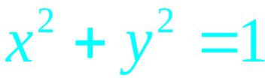

一、空间曲线的一般方程
空间曲线可视为两曲面的交线，
其一般方程为
例1 方程组
表示怎样的曲线？
C
表示圆柱面与平面的交线 C.

Slide 3

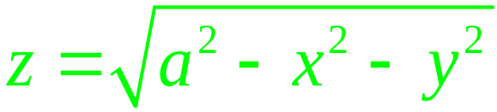
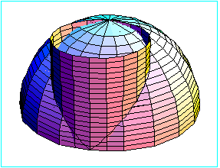

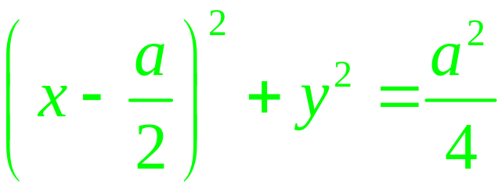
例2 方程组
表示怎样的曲线？
表示上半球面与圆柱面的交线C.

Slide 4




二、空间曲线的参数方程
将曲线C 上的动点坐标
表示成参数
的函数
称它为空间曲线的参数方程.

Slide 5



例3 若空间一点
在圆柱面
上以角速度
绕
轴旋转，同时又以线速度
沿平行于
轴的正方向
上升(其中
、
都是常数)，则点
构成的图形叫做
螺旋线．试建立其参数方程．
解：
取时间
为参数，
设当
时，动点
位于
经过时间
动点从 A 运动到
记
在 xoy 面上的投影为
则

Slide 6






令
上升高度
称为螺距 .

Slide 7










例4 把下列曲线化为参数方程表示
解:
(1) 根据第一方程引入参数t,
(2) 将第二方程变形为

Slide 8
三、空间曲线在坐标面上的投影
设空间曲线C 的一般方程：
表示什么
曲面？
消去变量z 后得：
表示柱面，过曲线C，母线平行于 z 轴
定义 以曲线 C 为准线，母线平行于 z 轴的柱面叫做
曲线 C 关于 xoy 面的投影柱面，
投影柱面与 xoy 面的
交线叫做曲线 C 在 xoy 面的投影曲线或投影。

Slide 9



如图：投影曲线的研究过程.
空间曲线
投影柱面
投影曲线

Slide 10
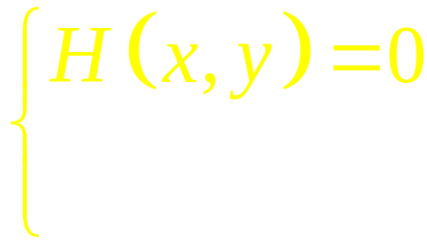

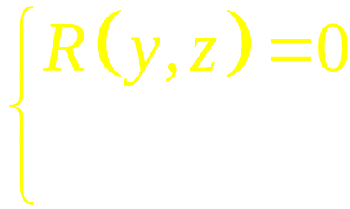

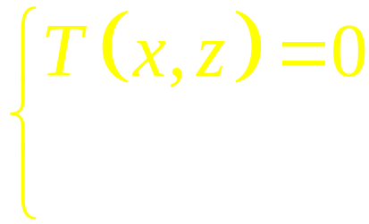

则曲线 C 关于 xoy 面的投影柱面为
C 在xoy 面上的投影曲线为
同理得C 在yoz 面上的投影曲线为
C 在xoz 面上的投影曲线为

Slide 11






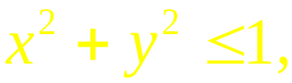

例5
设一立体由
和
所围成，
求它在 xoy 面上的投影。
解：
二者交线
消 z 得
投影曲线
所围圆域:

Slide 12
小结：
空间曲线
一般方程
或参数方程
(如螺旋线)
求投影柱面和投影曲线

Slide 13
思考与练习
P324 题 1，2（2）（展示空间图形）

Slide 14


答案:
P324 题1
(1)
(2)

Slide 15
(3)

Slide 16



P324 题2(2)
思考:
交线情况如何?
交线情况如何?

